Slide 1
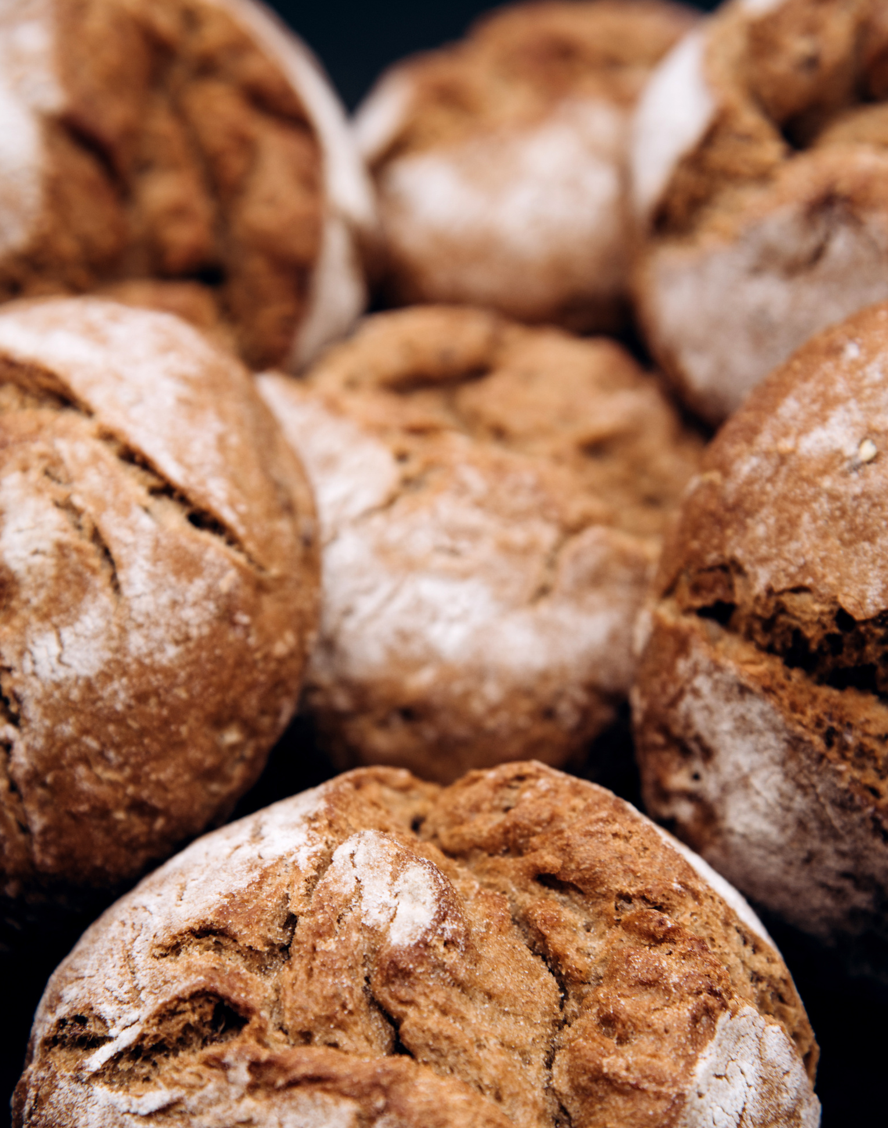
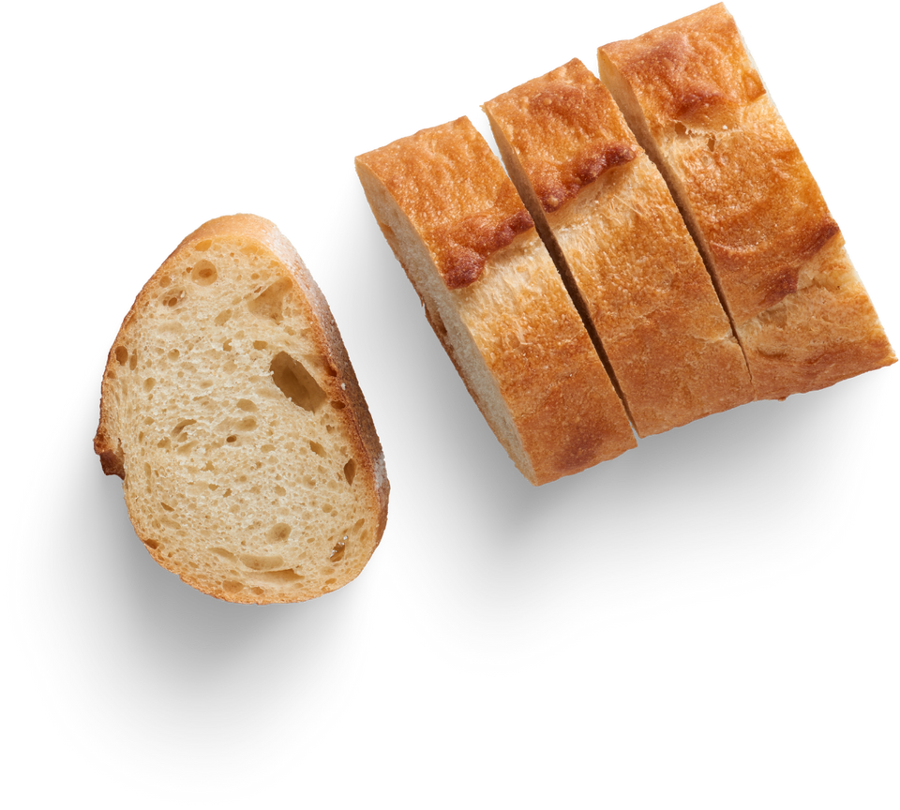
BAKERY SALES
Karen Zandstra

Slide 2
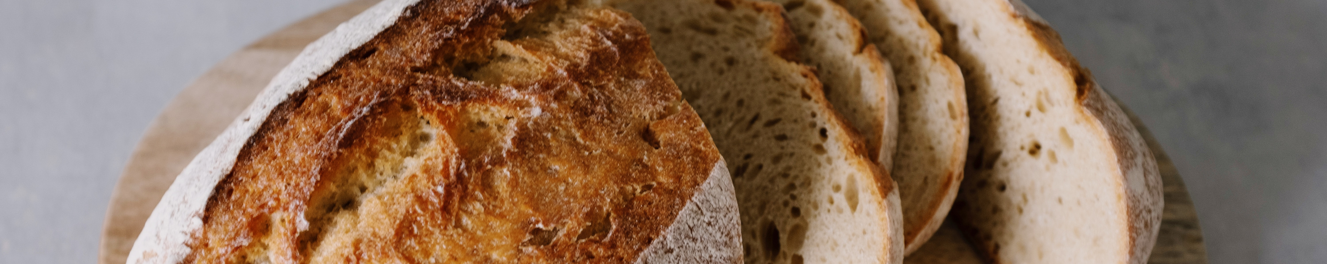
PROBLÉMATIQUE
Dans le but d’adapter la production et augmenter les ventes de produits, nous allons tenter de déterminer le nombre de transactions par période (jour, mois) et les heures d'affluence.

Slide 3
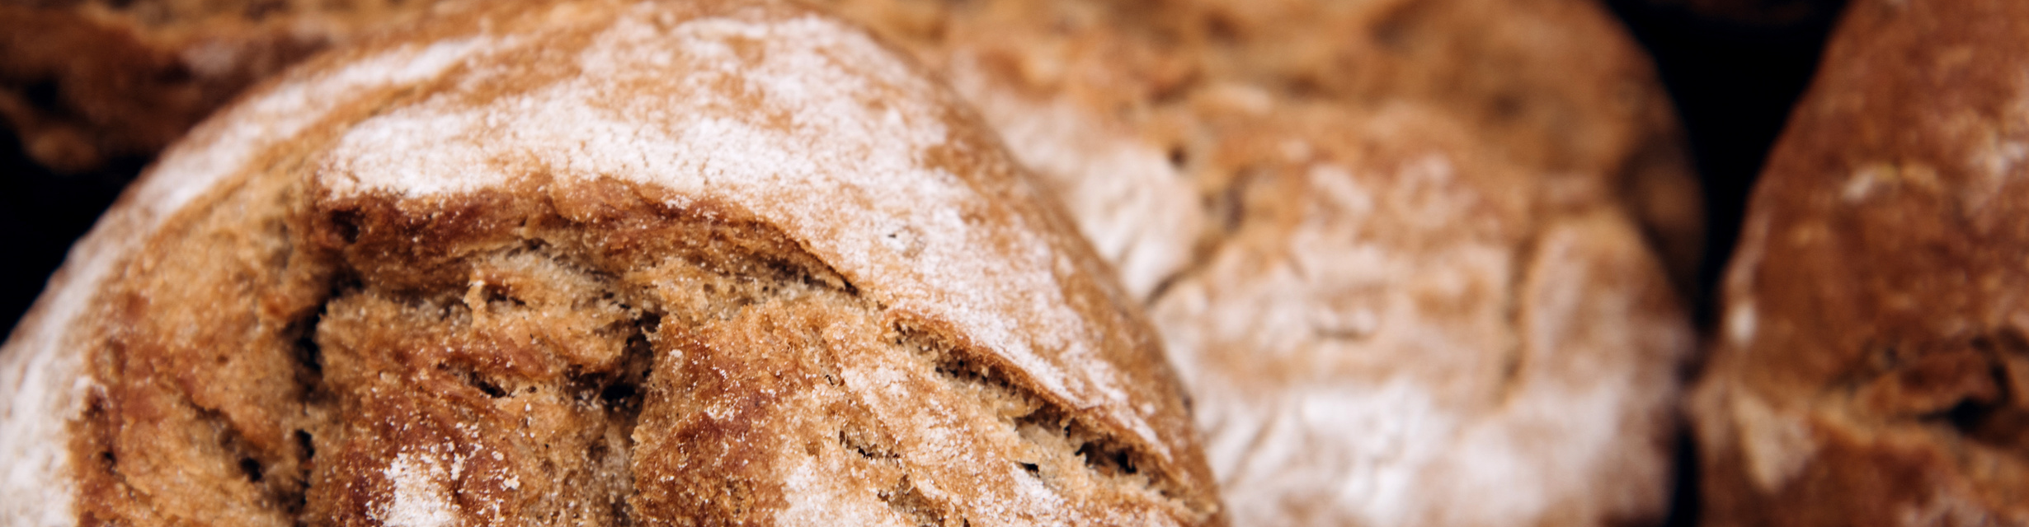
LES DONNEES
Provenance : boulangerie "The Bread Basket" située à Edinburgh
Composition : transactions d’articles achetés pendant la période de janvier 2016 à décembre 2017
Données : 20507 lignes (plus de 9000 transaction) et 5 colonnes

Slide 4
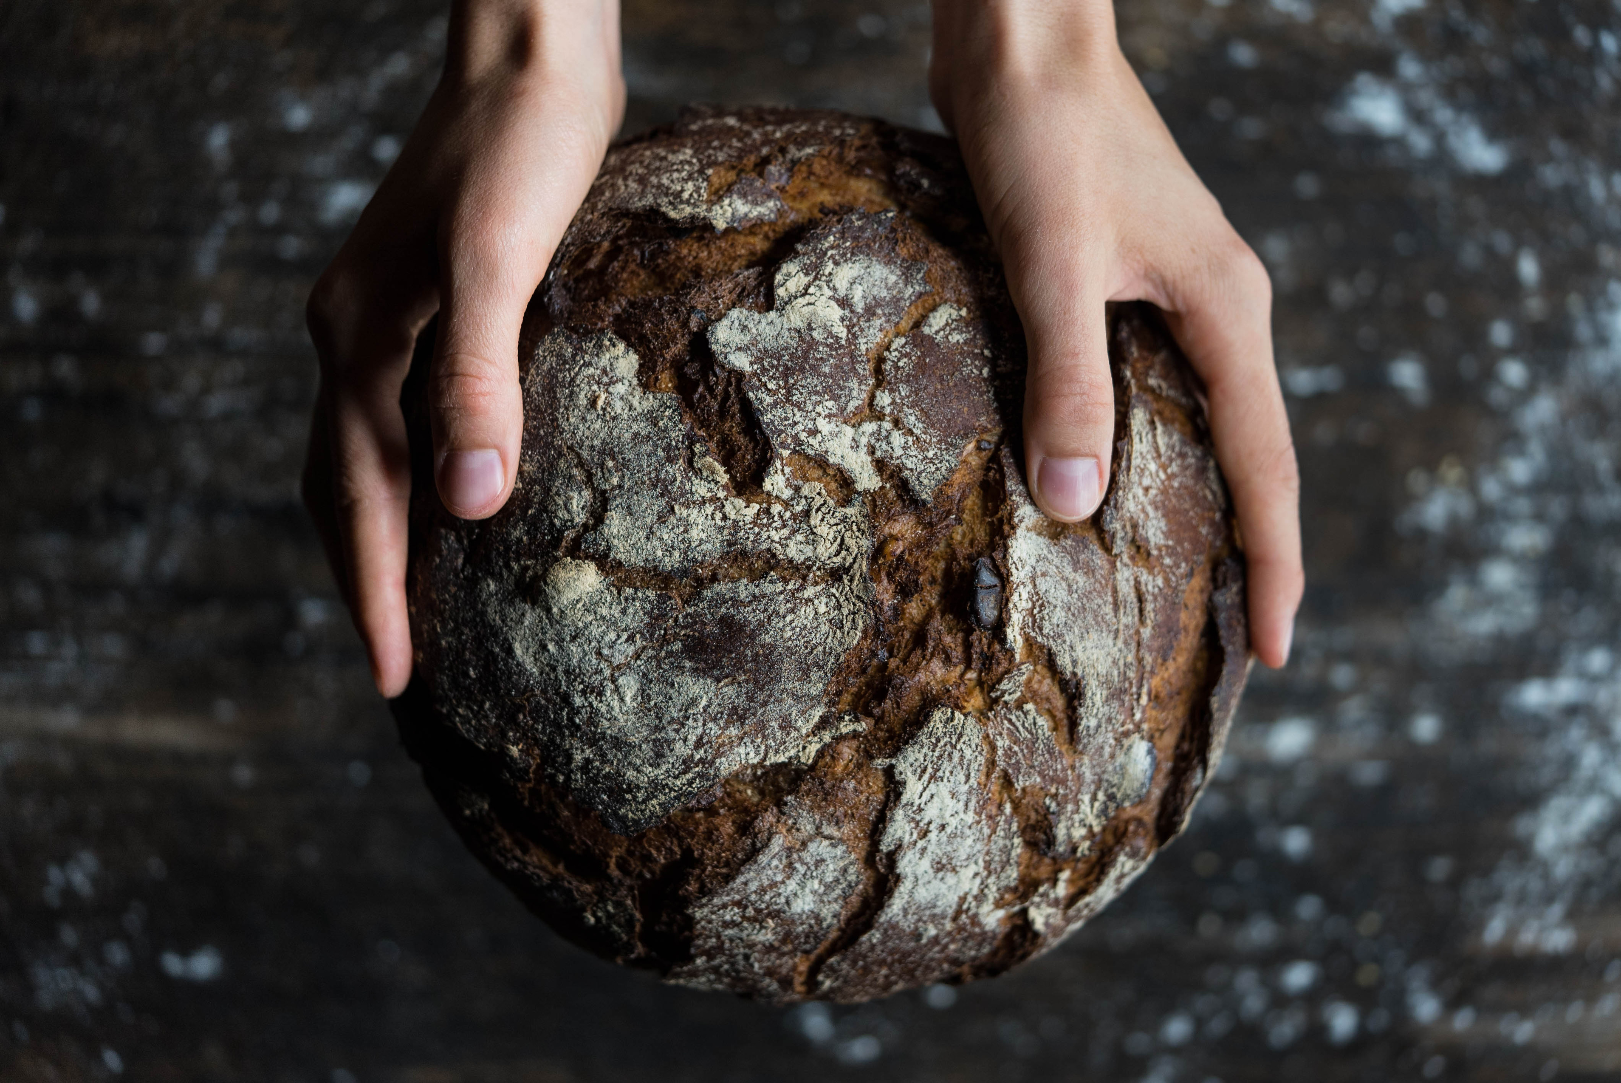
LES ÉTAPES DE L’ANALYSE
Nettoyage des données
Vérification de données manquantes
Exploation des données
Création de variable (unique items, items frequency)
Visualisation des données
Analyse des donées par heure, partie de la journée, jour, et mois
Analyse avec les combinaisons de produits achetéés ensemble
Analyse prédictive

Slide 5
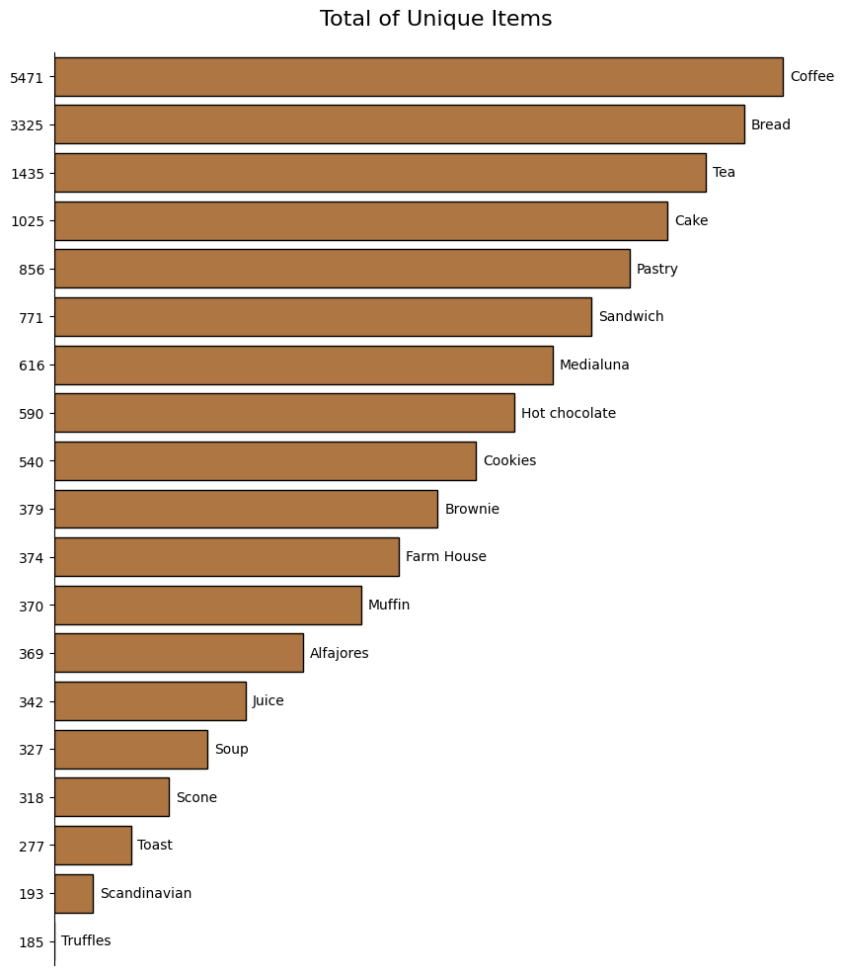
LES 20 PRODUITS PLUS ACHETÉS

Slide 6
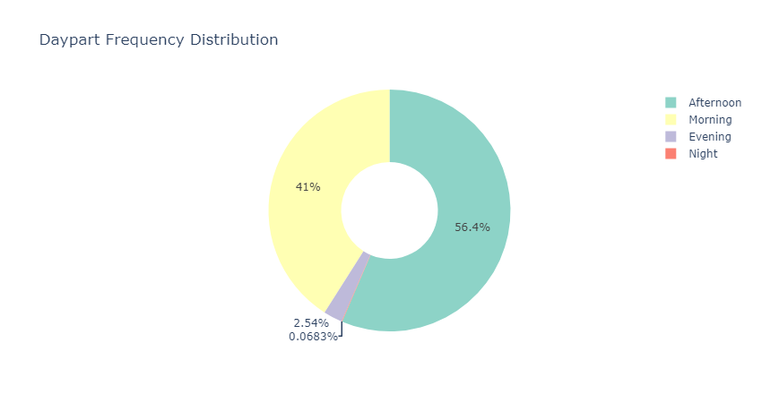
ANALYSE TEMPORELLE

Slide 7
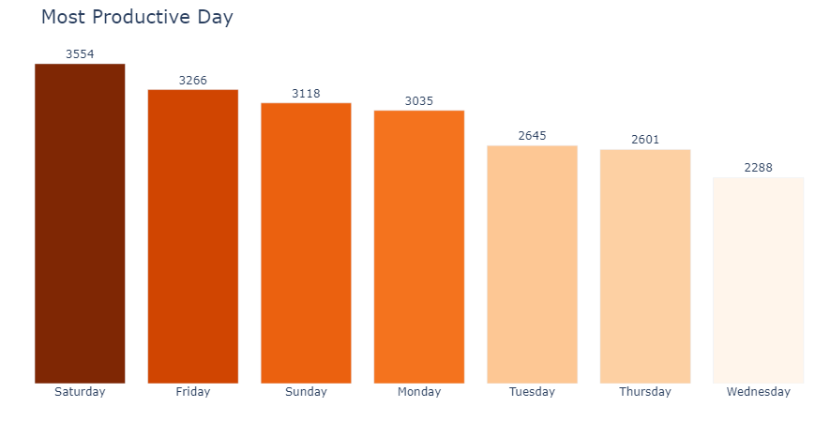
ANALYSE TEMPORELLE

Slide 8
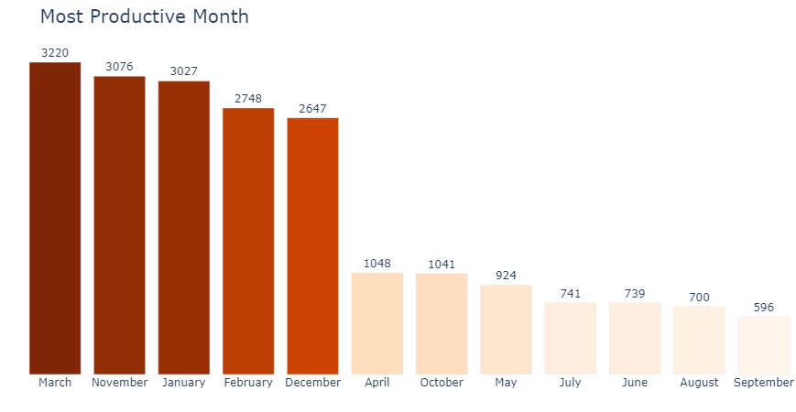
ANALYSE TEMPORELLE

Slide 9
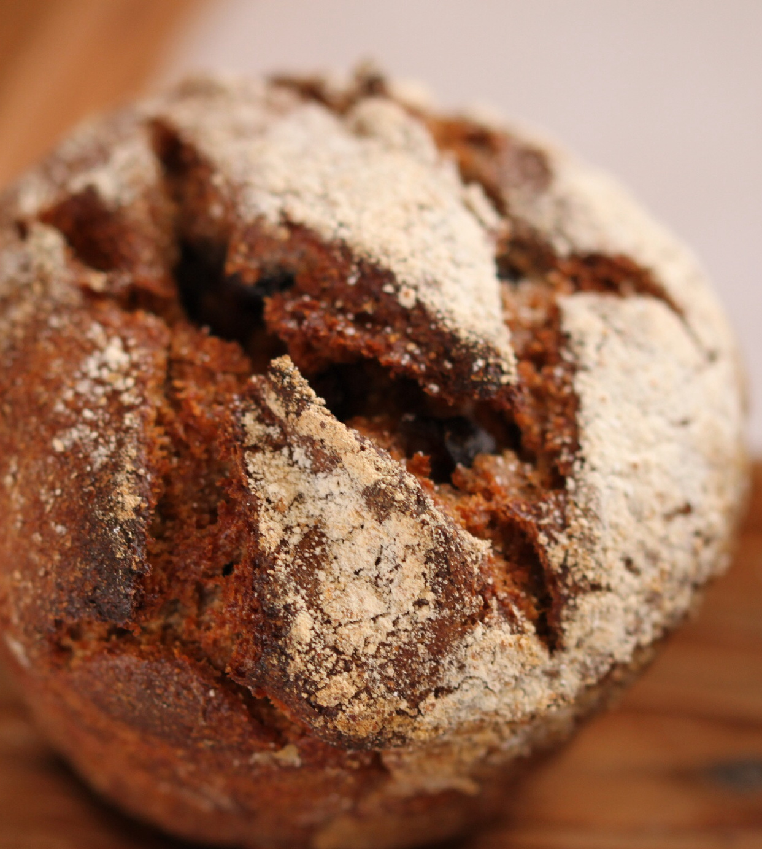
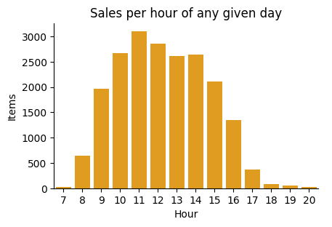
ANALYSE TEMPORELLE

Slide 10

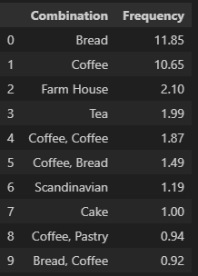
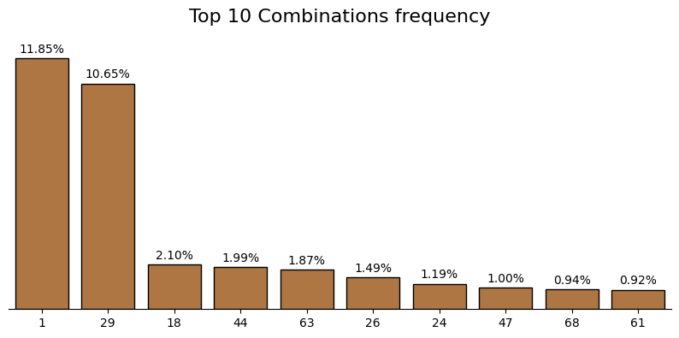

Slide 11
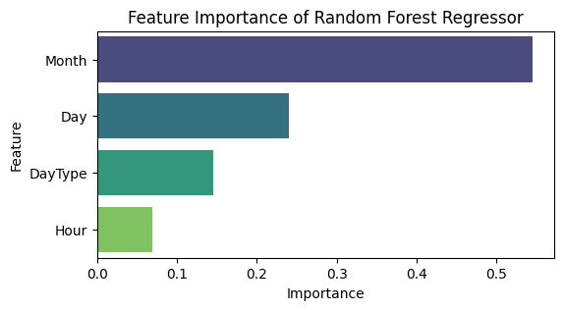
ANALYSE PRÉDICTIVE
daily_sales = data.groupby(['DateTime', 'Daypart']).size().reset_index(name='Sales')
features and target variable
X = daily_sales[['Daypart', 'Weekday', 'Hour']]
y = daily_sales['Sales']
model = RandomForestRegressor(n_estimators=100, random_state=42)
Feature: Month, Importance: 0.545238989522276
Feature: Day, Importance: 0.24075613582566008
Feature: DayType, Importance: 0.14518813049447143
Feature: Hour, Importance: 0.06881674415759242
Model Scoring
Train Score : 0.6686
Test Score : 0.6366

Slide 12
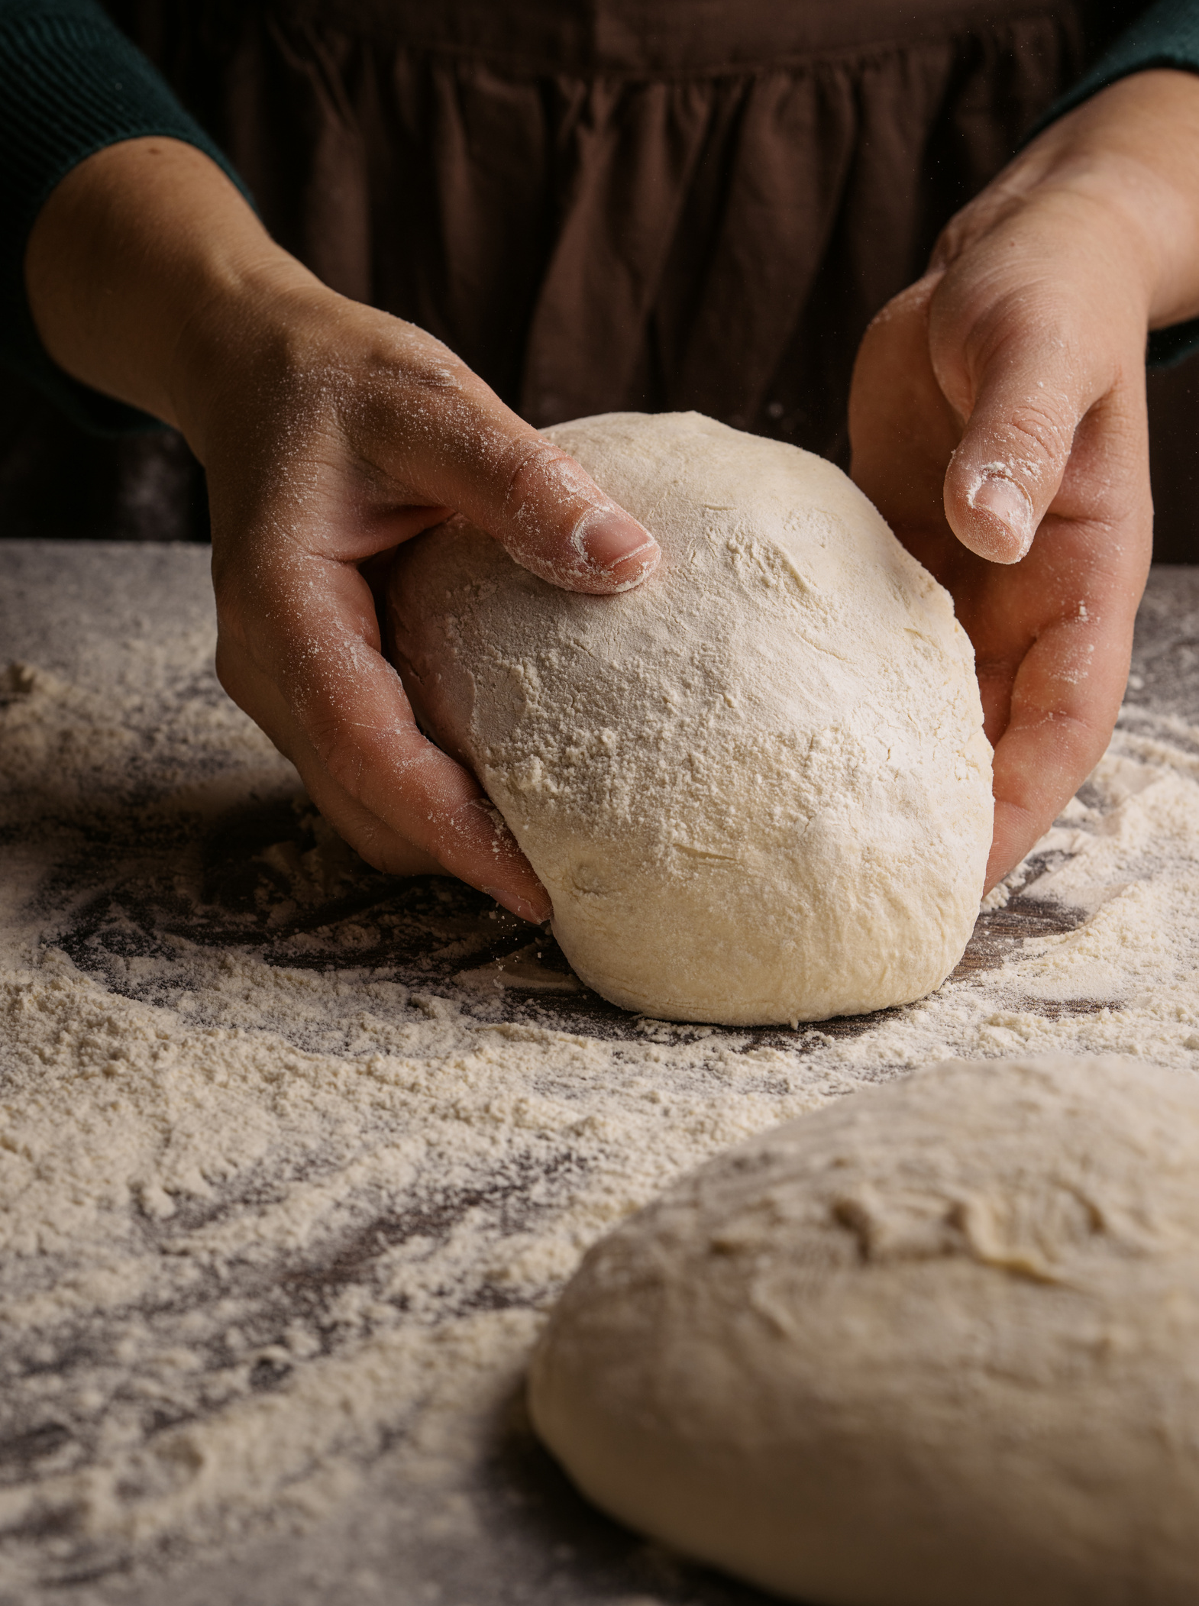
CONCLUSION & RECOMMENDATIONS
Pour adapter la production et augmenter les ventes, on pourrait suggérer:
des combinaisons de produits en formule en combinant les produits phares avec des produits moins achetés (Coffee and Cookies or Muffins, Tea and Brownies or Scone),
créer des ventes de paniers d'invendus en fin de journée
créant des produits de saison pendant les mois de période 'creuses' (Avril à Octobre) tel que création de patisseries du printemps, été et automne.<BR>
Sans une idée exacte du client moyen ni la situation géographique du site, nous sommes limité dans les recommendations.
Mois d'affluence (plutôt hiver: Novembre à Mars)
Jours d'affluence (plutôt en weekend: Vendredi à Lundi)
Heures d'affluence en après-midi (11h et de 12h à 15h)

Slide 13
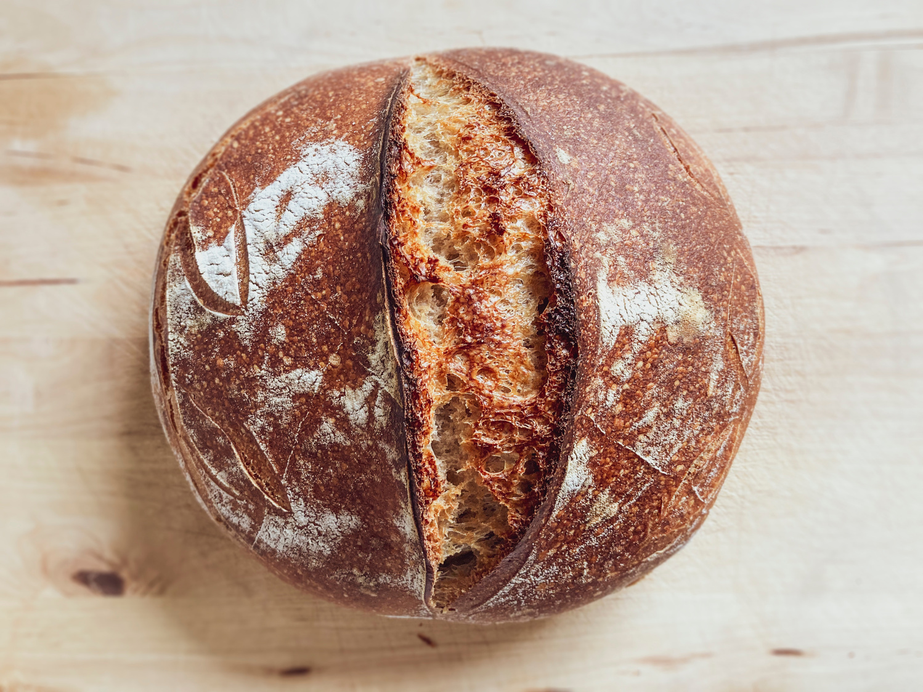

Presentation
MERCI
Alba Castro

